Slide 1
X.25: El Gigante Olvidado y la Guerra de Redes
Historia, funcionamiento y el "chisme" tecnológico detrás del estándar de las PTTs que intentó desafiar al ascenso de Internet y TCP/IP.

Slide 2
Contexto Histórico
Los monopolios, el ruido analógico y los oscuros años 70 de la computación.

Slide 3

El Mundo en 1970
El Reino de los Monopolios
En la década de 1970, las telecomunicaciones mundiales estaban controladas por monopolios estatales intocables, conocidos como las PTT (Postal, Telegraph, and Telephone).
Las líneas de cobre eran analógicas, absurdamente caras y generaban mucho ruido eléctrico. Además, enviar datos entre mainframes de distintos fabricantes (como IBM o DEC) era una pesadilla propietaria sin estandarización. El mundo necesitaba urgentemente una forma universal e internacional de interconectar computadoras.

Slide 4
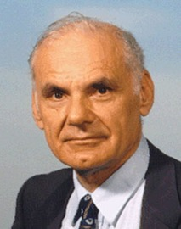
¿Quién lo inventó?
El "Libro Naranja" (1976)
X.25 no tiene un único padre creador. Fue un consenso político y técnico publicado en 1976 por el CCITT (hoy ITU-T), que agrupaba a representantes de PTTs y empresas privadas.
Ingenieros como el francés Rémi Després jugaron un rol monumental impulsando la idea de los "circuitos virtuales" basados en su red Transpac. Figuras estadounidenses como Larry Roberts (pionero de ARPANET) contribuyeron enormemente al abandonar la academia para fundar Telenet, aplicando la tecnología de conmutación de paquetes al mercado comercial.

Slide 5






¿Qué problemas resolvía el protocolo?
Líneas Ruidosas
Interoperabilidad
Reducción de Costos
Las conexiones analógicas perdían datos constantemente. X.25 implementó un robusto sistema de corrección de errores salto-por-salto, garantizando que los datos llegaran íntegros sin importar las deficiencias del cable.
Destruyó los "jardines vallados" corporativos. Por primera vez, terminales tontas, mainframes de IBM y minicomputadoras de distintos fabricantes podían hablar el mismo idioma universal.
Permitió la multiplexación (conmutación de paquetes). Varias empresas y terminales podían compartir el costo de un solo enlace físico telefónico simultáneamente, haciéndolo económicamente viable.

Slide 6
Arquitectura Estricta: Las 3 Capas (Pre-OSI)
Capa OSI Equivalente | Capa de X.25 | Función Principal (X.25) | Estándar Específico
Capa 3 (Red) | Capa de Paquetes (PLP) | Enrutamiento, control de flujo y multiplexación de Circuitos Virtuales (PVC/SVC). Establecimiento de llamadas. | X.25 PLP
Capa 2 (Enlace) | Capa de Trama (Frame) | Alineación de tramas y corrección estricta de errores nodo a nodo antes de avanzar al siguiente punto. | LAPB (Derivado de HDLC)
Capa 1 (Física) | Capa Física | Especificaciones eléctricas y mecánicas de la conexión entre el usuario (DTE) y el módem/red (DCE). | X.21 / X.21bis (RS-232)

Slide 7
"The Protocol Wars"
El chisme, la política y la brutal guerra técnica por el control del futuro de las redes globales.

Slide 8
El Gran Chisme
TCP/IP vs X.25 / OSI
La historia técnica es, en el fondo, pura geopolítica y facturación. A finales de los 70s se desató la "Guerra de los Protocolos".
Las PTTs y corporaciones europeas impusieron X.25 (basado en "Circuitos Virtuales") porque concentraba la inteligencia y el control dentro de sus redes. Al saber exactamente cuánto y a dónde fluía la información, podían seguir cobrando su monopolio por minuto de conexión y por byte enviado.
Del otro lado, el ARPA (EE. UU.) impulsaba TCP/IP (basado en "Datagramas"), un modelo anárquico y libre donde la red era "tonta" y el poder residía en las computadoras de los bordes.

Slide 9
El Contraataque Europeo
Las PTT europeas construyeron Euronet (basado en X.25) como un proyecto político. Fue su legado estructurado para mantener el monopolio de las telecomunicaciones sobre el lado del servidor y así frenar la anárquica invasión tecnológica de datagramas de Estados Unidos.
"
"
— Perspectiva Histórica sobre "The Protocol Wars" (A. Russell)

Slide 10



El Duelo Técnico: ¿Cómo viaja la información?
X.25 (Circuitos Virtuales)
TCP/IP (Datagramas)
Diseñado por operadores telefónicos. Funciona como una llamada clásica:
Diseñado por informáticos para sobrevivir ataques nucleares (ARPANET):
•
Orientado a conexión: Primero debe establecer una ruta fija antes de enviar datos (Call Setup).
•
Sin conexión: Envía los paquetes inmediatamente. Cada paquete puede tomar una ruta distinta hacia su destino.
•
Control Asfixiante: Revisa errores exhaustivamente en cada nodo de conmutación de la red.
•
Velocidad pura: Los routers intermedios no corrigen errores ni garantizan entrega. Solo despachan.
•
Seguro pero Lento: Al garantizar el orden y la entrega absoluta, se volvió extremadamente pesado para procesar.
•
Tolerante a fallos: Si un enlace cae, los paquetes se auto-enrutan. Si se pierden, el receptor pide el reenvío.
•
Filosofía: "La red es inteligente, las terminales son tontas."
•
Filosofía: "La red es tonta, las computadoras son inteligentes."

Slide 11

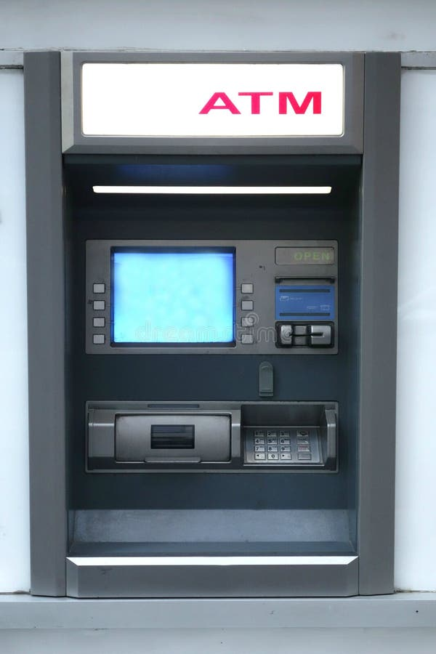

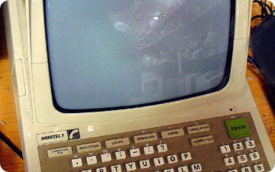
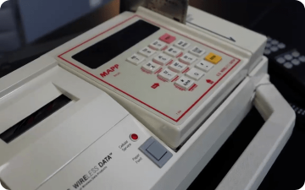
Aplicaciones en la Época Dorada (80s y 90s)
El Éxito Minitel
Cajeros (ATMs)
Terminales POS
En Francia, la poderosa red Transpac (X.25) dio vida al Minitel, permitiendo a millones consultar el directorio, comprar billetes o chatear mucho antes del Internet.
Los bancos adoraban la seguridad y garantía de entrega de los circuitos virtuales de X.25, asegurando que ninguna transacción financiera se perdiera "en el aire".
Desde comercios hasta aerolíneas, las transacciones de tarjetas de crédito operaron rutinariamente sobre PADs de X.25 debido a su enorme estabilidad en los 90s.

Slide 12
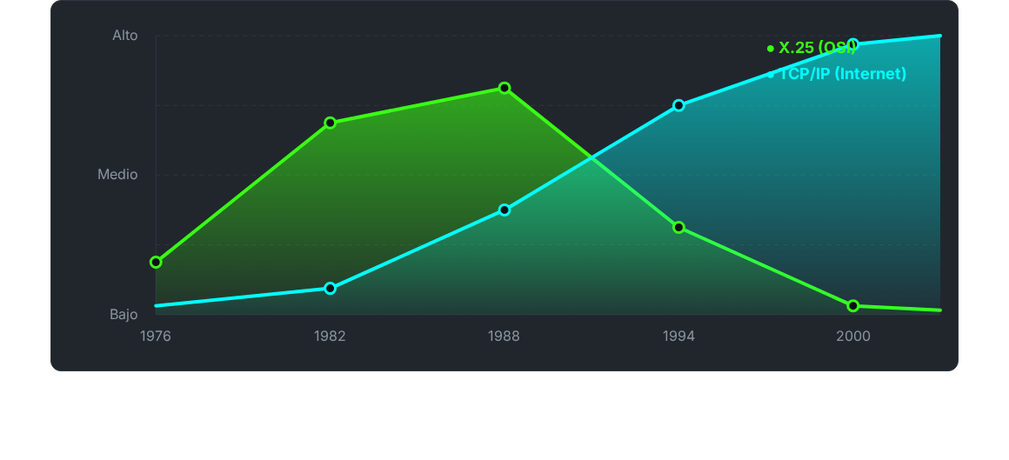
Auge y Caída: El triunfo del Internet
A mediados de los 90s la burocracia de las PTTs fue aplastada. Las LAN empresariales y la inminente explosión global de la World Wide Web demandaban velocidad y escalabilidad. TCP/IP resultó ser el vencedor definitivo de las guerras de protocolos, relegando al X.25.

Slide 13
¿Sobrevive hoy en día?
<1%
Reemplazado pero no Extinto
Físicamente, las redes X.25 fueron reemplazadas gradualmente por Frame Relay, ATM, y finalmente IP/MPLS y fibra óptica moderna. Sin embargo, su confiabilidad absoluta hace que sobreviva en la oscuridad.
Uso Residual (Legacy)
Algunos sistemas críticos heredados ("Legacy") como infraestructura militar envejecida, control aéreo, y redes de cajeros automáticos en regiones menos desarrolladas todavía envían comandos usando los estándares X.25, a menudo encapsulados y transportados clandestinamente dentro de paquetes IP modernos (conocido como XOT o X.25 Over TCP).

Slide 14
Referencias Documentales
[1]"Protocol Wars - Wikipedia", En, Available: https://en.wikipedia.org/wiki/Protocol_Wars#References.
[2]"X.25 Protocol (packet-switching protocol) - NETWORK ENCYCLOPEDIA", Networkencyclopedia, Available: https://networkencyclopedia.com/x-25/.
[3]"Protocolo X25 que es y Su Estructura: Significado, Ejemplos", Dcinl, Available: https://dcinl.com/protocolo-x25-que-es-y-su-estructura/.

